Slide 1

Canopia, pour un bien-être urbain

Slide 2

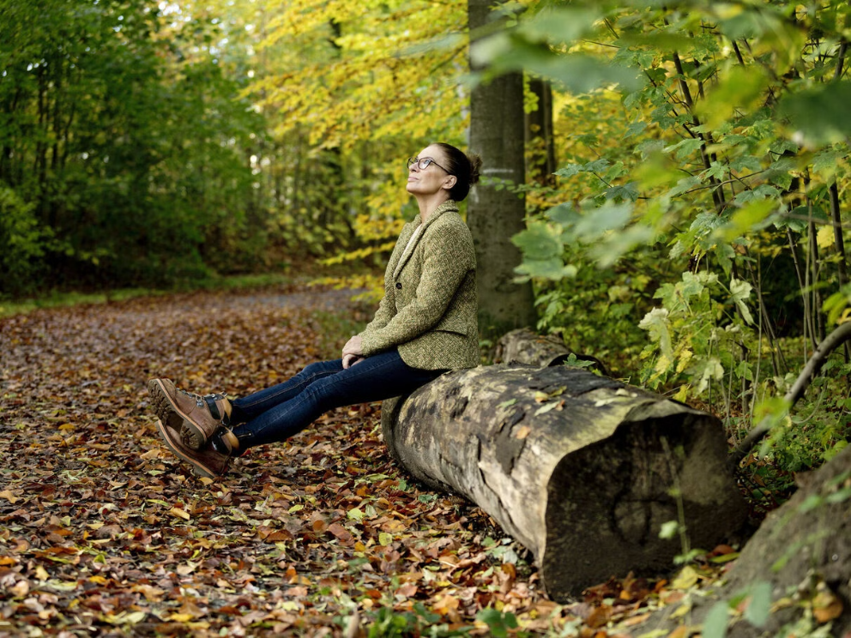

Slide 3
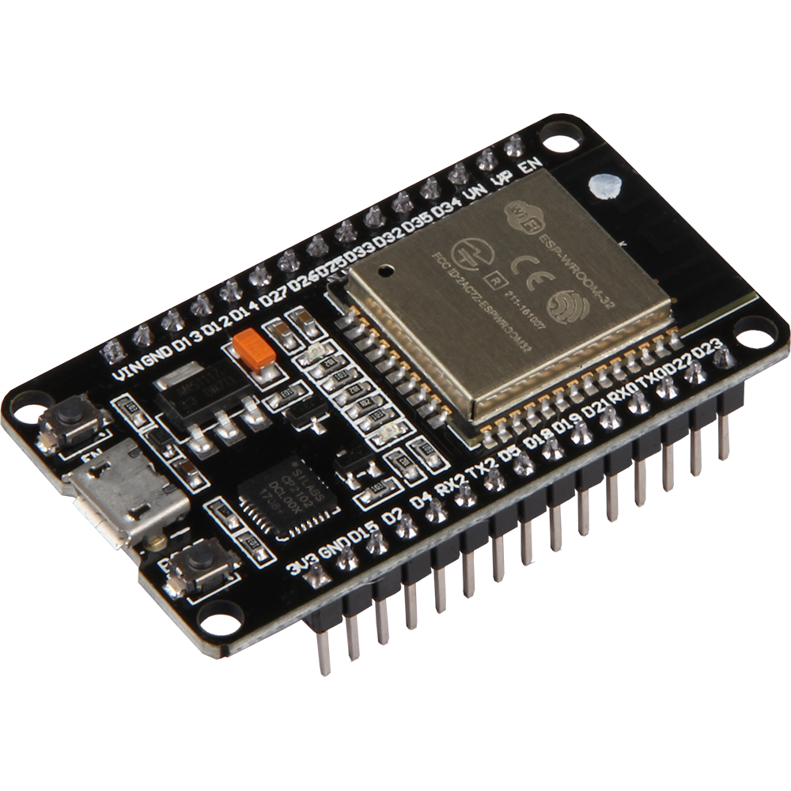



Open Data
Canopia

Slide 4
Fonctionnalités:
- Carte dynamique
- Analyse et prédictions par IA
- Suggestions d'actions et historique des actions accomplies et de leur impact
- Etat et localisation des capteurs
- Disponibilité des données

Slide 5
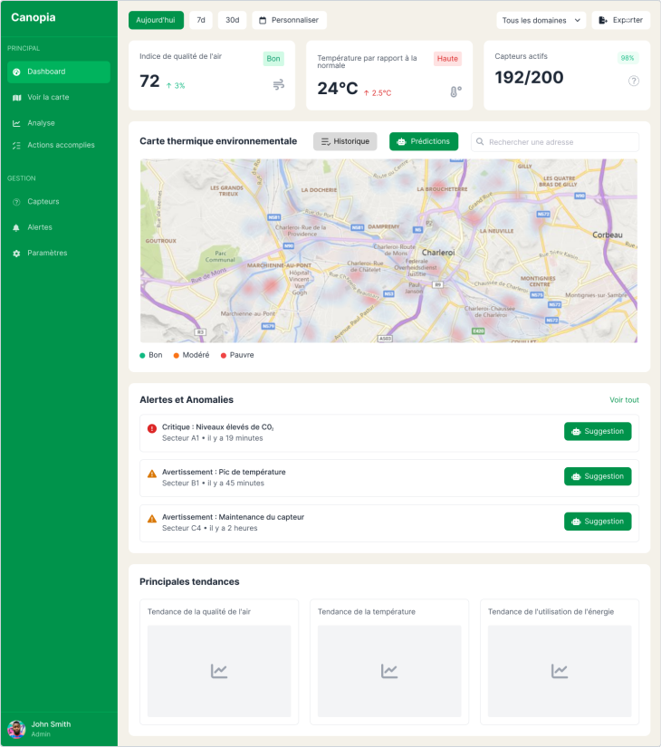

Slide 6
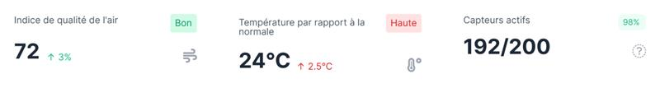
Monitoring communal

Slide 7
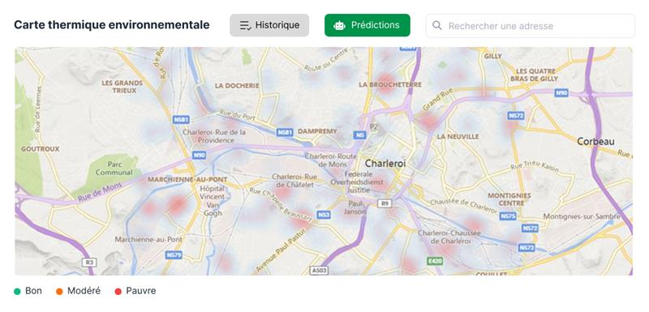
Carte dynamique

Slide 8
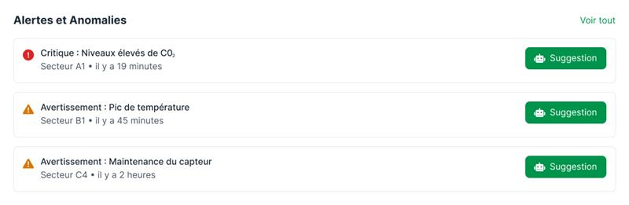
Alertes et suggestions d'action

Slide 9
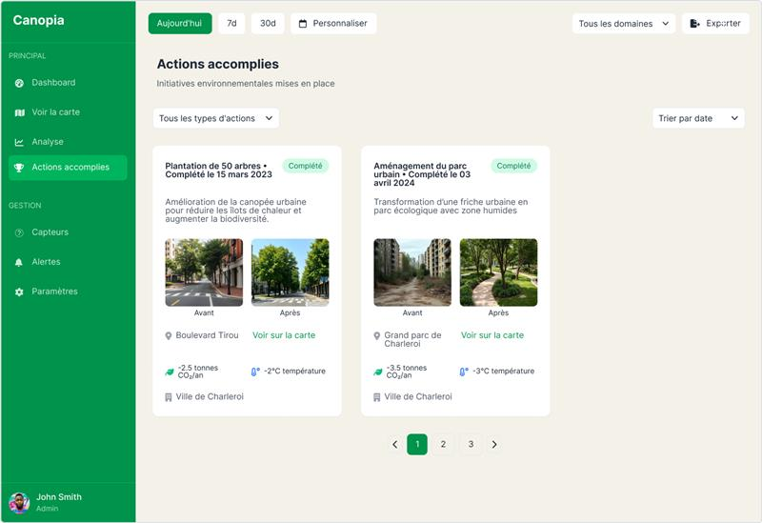
La commune agit

Slide 10
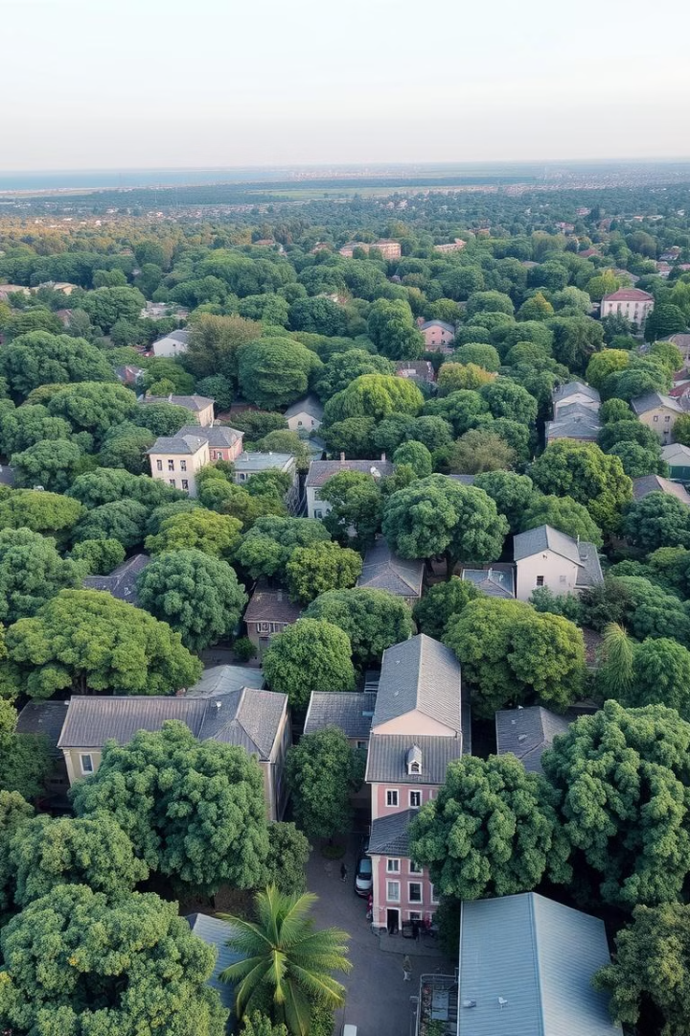
Une ville plus verte, des citoyens plus heureux

